Slide 1
METULJČEK CEKINČEK
Janez Bitenc
Kristina Škulj

Slide 2
METULJČEK CEKINČEK (JANEZ BITENC)
METULJČEK, CEKINČEK, TI POTEPINČEK, KJE SI PA BIL?
“PRI MAJCENI CVETKI, DROBNI MARJETKI MEDEK SEM PIL.”
PO TEM KO ŽELODČEK, POLN KAKOR SODČEK BIL JE NALIT, SEM REKEL MARJETKI, DROBCENI CVETKI: “ZDAJ SEM PA SIT!”

Slide 3
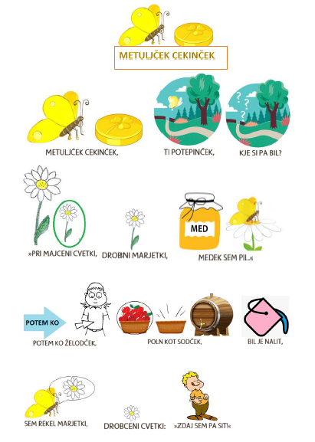

Slide 4
ZDAJ, KO PESMICO O METULJČKU ŽE ZNAŠ ZAPETI, PA SE PREIZKUSI ŠE V IGRANJU…
NA NASLEDNJI PROSOJNICI IMAŠ SUPER NAMIG.

Slide 6
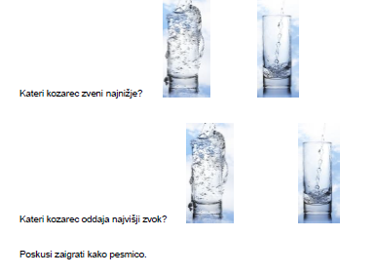

Slide 7
VELIKO GLASBENIH UŽITKOV TI ŽELIM!

